Slide 1
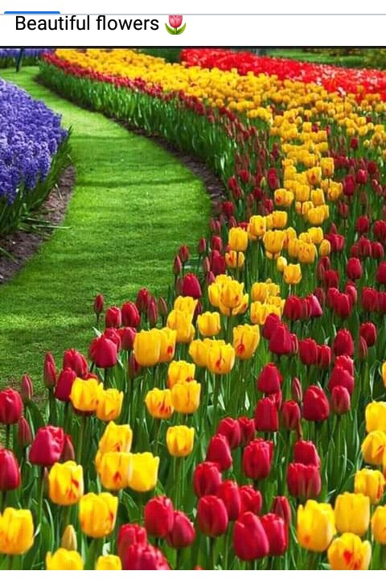
স্বাগতম اهلا و سهلا

Slide 2
تعريف المدرس
اسم:محمد مرشدالرحمن
معين المعلم
خل باءسة رحمانيةفاضل مدرسة
لكهي فور شدر

Slide 3
পাঠ পরিচিতি
تعريف الدرس
الصف: الربع
المادّة : الدروس العربية
الدرس العامة:الدرس التاسع
الدرس الخاصة : النظم(الفتى النظيف)
الحصّة : الاولي
الوقت: 40 دقائق

Slide 4
শিখনফল
শিখনফল تنافع العلم
১। উচ্চারণ ও অনুবাদ বলতে পারবে।
২।শাব্দিক অর্থ বর্ননা করতে পারবে।
৩।অনুশিলনির প্রশ্নগুলোর উত্তর লিখতে পারবে।
। ৪। বাক্য গঠন করতে পারবে

Slide 5
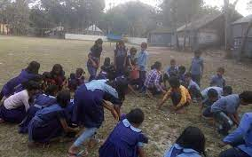
انظر و ا الئ الصور وقولو ছবি গুলোর প্রতি লক্ষ কর এবং বল

Slide 6
القرءة الجهرية
انظروا الي الدرس ثم اقرؤوا مرتين جهرا.
الفتى النظيف
انا الفتى النظيف –مهذب لطيف
اقوم فى الصباح- اسع الى الفلاح
فاغسل اليدين –والوجه والرجلين
والبس الثياب –وحمل الكتاب
اسير نحو العلم -بهمة وعزم

Slide 7
ترجمة অনুবাদ
আমি পরিচ্ছন্ন,মার্জিতও ভদ্র বালক।
আমি ভোরে ঘুম থেকে উঠি ,কল্যানের প্রতি দ্রুত যাই।
অতঃপর আমি দুই হাত মুখ ও দুই পা ধৌত করি।
আমি পোষাক পরিধান করি এবং কিতাব বহন করি।
আমি গুরুত্ব ও দৃঢ় ইচ্ছার সাথে ইসলামের পথে সফর করি।

Slide 8
معنى المفردات / শব্দার্থ
معناها | الكلمة | معناها | الكلمة
দুই হাত | اليدين | বালক | الفتى
আমি পরিধান করি | البس | পরিচ্ছন্ন | النظيف
আমি বহন করি | احمل | মার্জিত | مهذب
আমি সফর করি | اسير | ভদ্র | لطيف
গুরুত্বের সাথে | بهمة | আমি জাগ্রত হই | اقوم
দৃঢ় ইচ্ছা | عزم | আমি দ্রুত যাই | اسعى

Slide 9
الواجب المنزلى /বাড়ির কাজ
احفظ النشيد ثم اكتب خلاصة

Slide 10
العمل الجماعي
حاولوا ان يفهموا معني النظم.

Slide 11
العمل الانفرادي
1-كيف كان الفتى ؟
2-متى يقوم الفتى النظيف ؟
3-ماذا يغسل الفتى النظيف ؟

Slide 12
আল্লাহ হাফেজ

